Slide 1

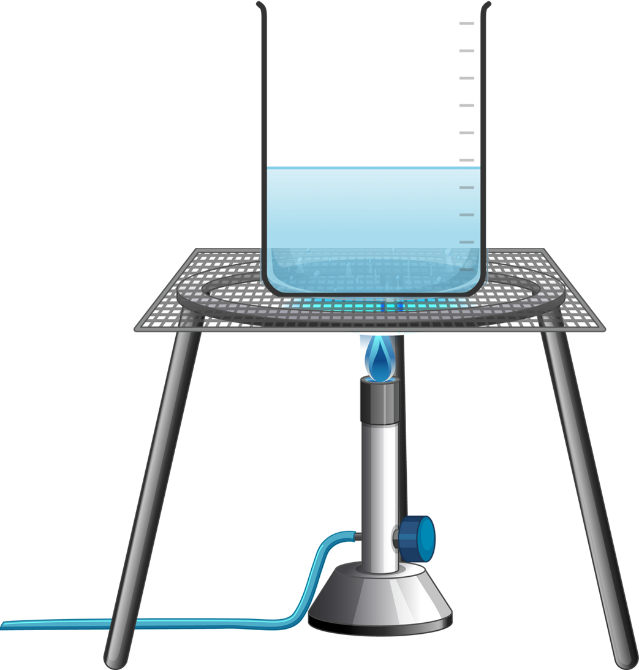
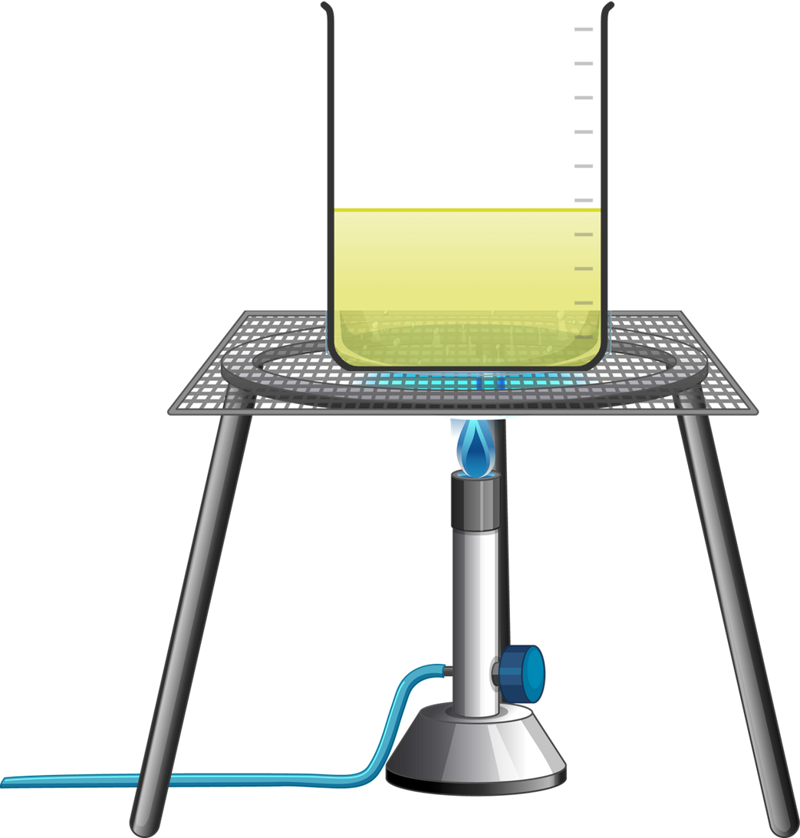
1’
  KHỞI ĐỘNG
Dùng đèn cồn đun nóng 2 cốc thủy tinh đựng cùng một khối lượng hai chất lỏng khác nhau (1 cốc đựng dầu ăn, 1 cốc đựng nước) trong cùng khoảng thời gian 1 phút.
Dùng nhiệt kế đo nhiệt độ của chất lỏng trong hai cốc sau 1 phút đun nóng.
Nhận xét và giải thích

Slide 2

Nhận xét:
Nhiệt độ của dầu cao hơn nhiệt độ của nước.

Slide 3



Giải thích
Trong cùng một khoảng thời gian, năng lượng nhiệt mà các chất lỏng nhận được từ đèn cồn coi là như nhau.
Do dầu và nước khác nhau về bản chất, lượng dầu cần ít năng lượng nhiệt hơn (so với nước) để tăng lên 1ºC nên nhiệt độ của dầu lớn hơn sau cùng 1 phút đun nóng.

Slide 4

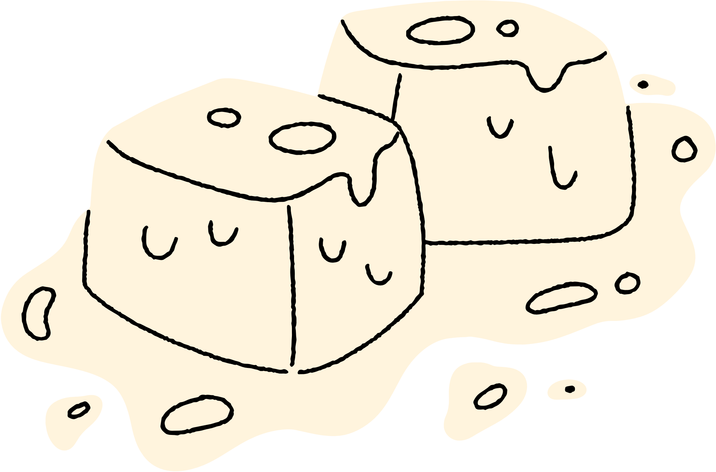
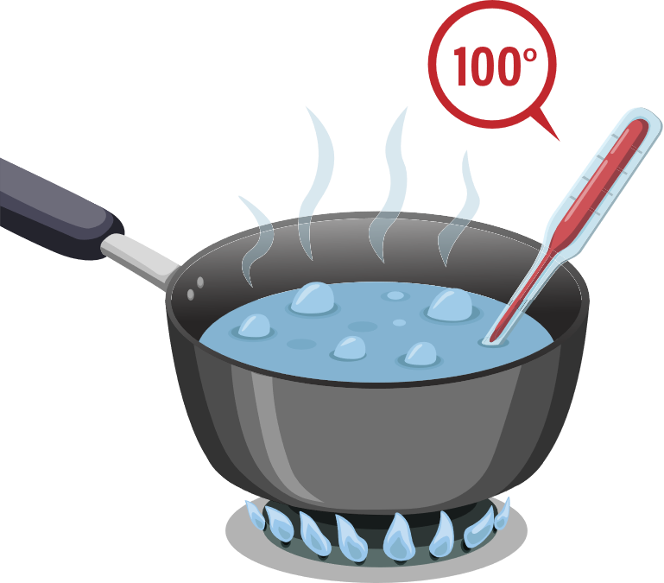
  BÀI 4:
  NHIỆT DUNG RIÊNG

Slide 5
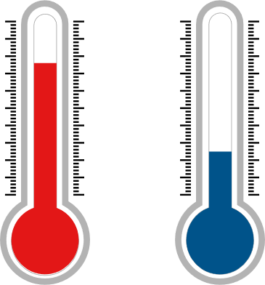

  NỘI DUNG BÀI HỌC
  01
  02
Khái niệm
nhiệt dung riêng
Thực hành đo nhiệt dung riêng của nước

Slide 6


  I.
KHÁI NIỆM
NHIỆT DUNG RIÊNG

Slide 7


Hệ thức tính nhiệt lượng trong quá trình truyền nhiệt để làm thay đổi nhiệt độ của vật
Các yếu tố ảnh hưởng đến nhiệt lượng cần cung cấp cho vật
Khối lượng
của vật
Độ tăng nhiệt độ của vật
Tính chất của chất làm vật
Hãy tìm ví dụ trong đời sống để minh họa cho nội dung trên.

Slide 8
Các yếu tố
Ví dụ
Khối lượng
Thời gian đun sôi 10 lít nước sẽ lâu hơn đun 1 lít nước.
Độ tăng nhiệt độ
Để đun cùng một lượng nước tăng thêm 20ºC sẽ cần ít thời gian hơn khi đun lượng nước đó tăng thêm 50ºC.
Tính chất của chất làm vật
Để làm nóng 1 miếng sắt và 1 miếng nhôm sẽ tốn thời gian khác nhau.

Slide 9


Thảo luận cặp đôi
PHIẾU HỌC TẬP
Đọc mục I trong SGK – tr.20 và trả lời câu hỏi sau bằng cách chọn một phương án đúng nhất.
Câu 1: Nhiệt lượng cần cung cấp cho vật để làm tăng nhiệt độ của của nó không phụ thuộc vào
A. khối lượng của vật. B. độ tăng nhiệt độ của vật.
C. tính chất của chất làm vật. D. kích thước ban đầu của vật.

Slide 10

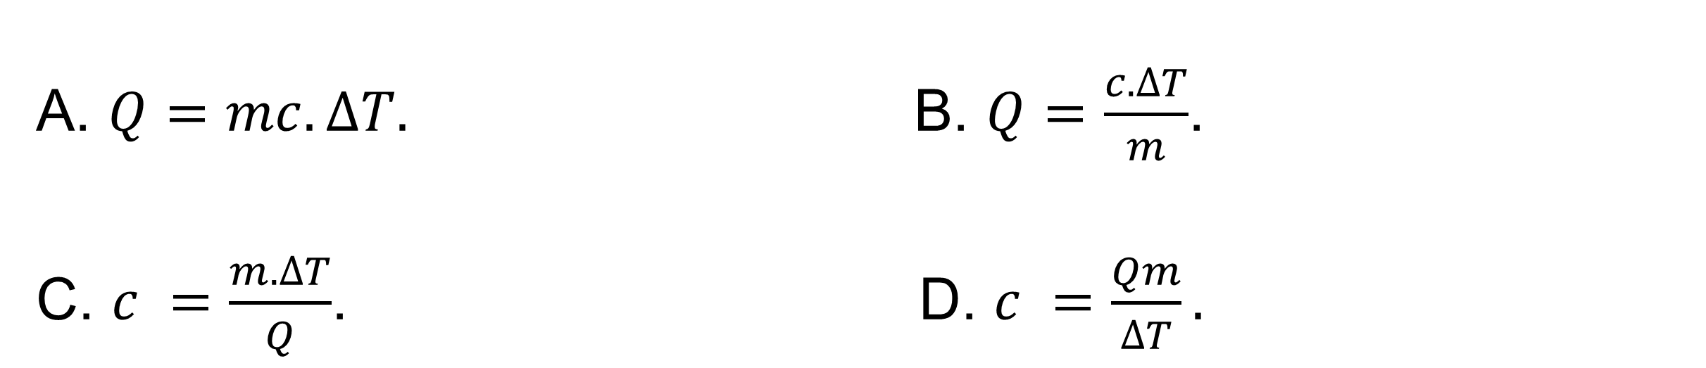
Câu 2: Một vật có khối lượng m (kg) được làm bằng chất có nhiệt dung riêng c (J/kg.K), nhận nhiệt lượng Q (J) thì nhiệt độ của vật tăng thêm ΔT (K). Hệ thức nào sau đây đúng?
A. $Q=mc.∆T.$ B. $Q=\frac{c.∆T}{m}$.
C. $c =\frac{m.∆T}{Q}$. D. $c =\frac{Qm}{∆T}.$

Slide 11
Câu 3: Một thùng đựng 20 lít nước ở nhiệt độ 20ºC. Cho khối lượng riêng của nước là 1000 kg/m³ và nhiệt dung riêng của nước là 4200 J/kgK. Nhiệt lượng cần cung cấp cho nước trong thùng để nhiệt độ của nó tăng lên tới 70ºC là
A. 294 kJ B. 4 200 kJ
C. 5 880 kJ D. 1 680 kJ

Slide 12
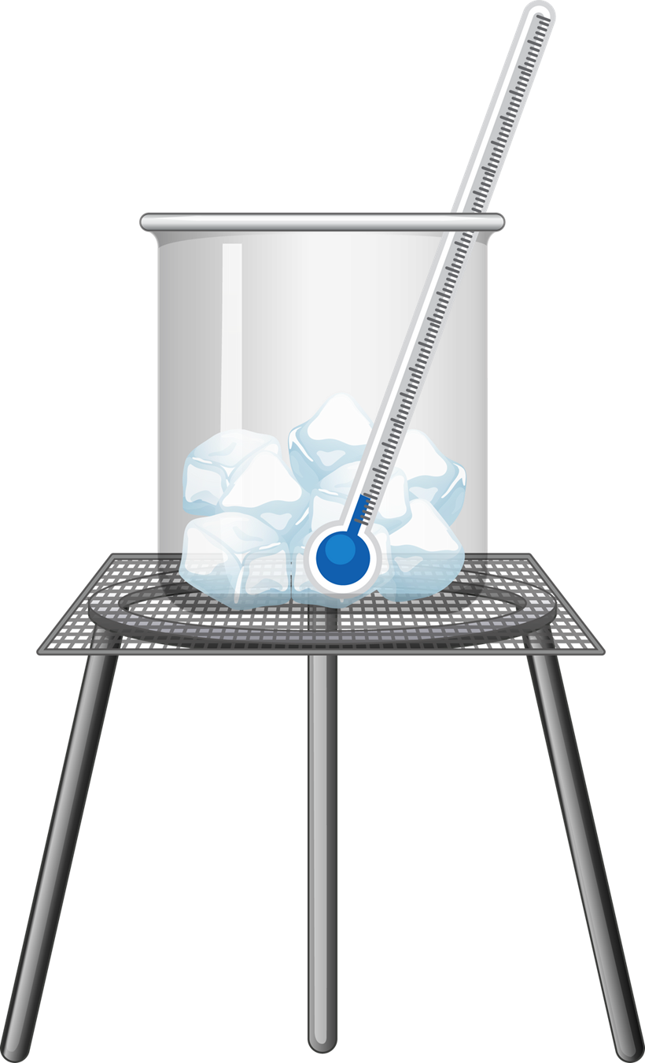
Câu 4: Biết nhiệt dung riêng của nước và của nước đá lần lượt là 4200 J/kg.K và 2100 J/kg.K. Phát biểu nào dưới đây không đúng?
Để 1 kg nước tăng thêm 1ºC thì cần cung cấp cho nước nhiệt lượng 200 J.
Để 1 kg nước đá tăng thêm 1ºC thì cần cung cấp cho nước đá nhiệt lượng 2100 J.
Với cùng một khối lượng, khi cung cấp nhiệt lượng như nhau thì độ tăng nhiệt độ của nước đá và nước như nhau.
Nếu được cung cấp cùng một nhiệt lượng và độ tăng nhiệt độ của nước đá và nước là như nhau thì khối lượng nước đá gấp đôi khối lượng nước.

Slide 13


  GHI NHỚ
Hệ thức tính nhiệt lượng trong quá trình truyền nhiệt để làm thay đổi nhiệt độ của vật là:
Q = mcΔT
Trong đó:
m (kg) là khối lượng của vật;
c (J/kg.K) là nhiệt dung riêng của chất làm vật;
ΔT (K) là độ tăng nhiệt độ của vật.

Slide 14
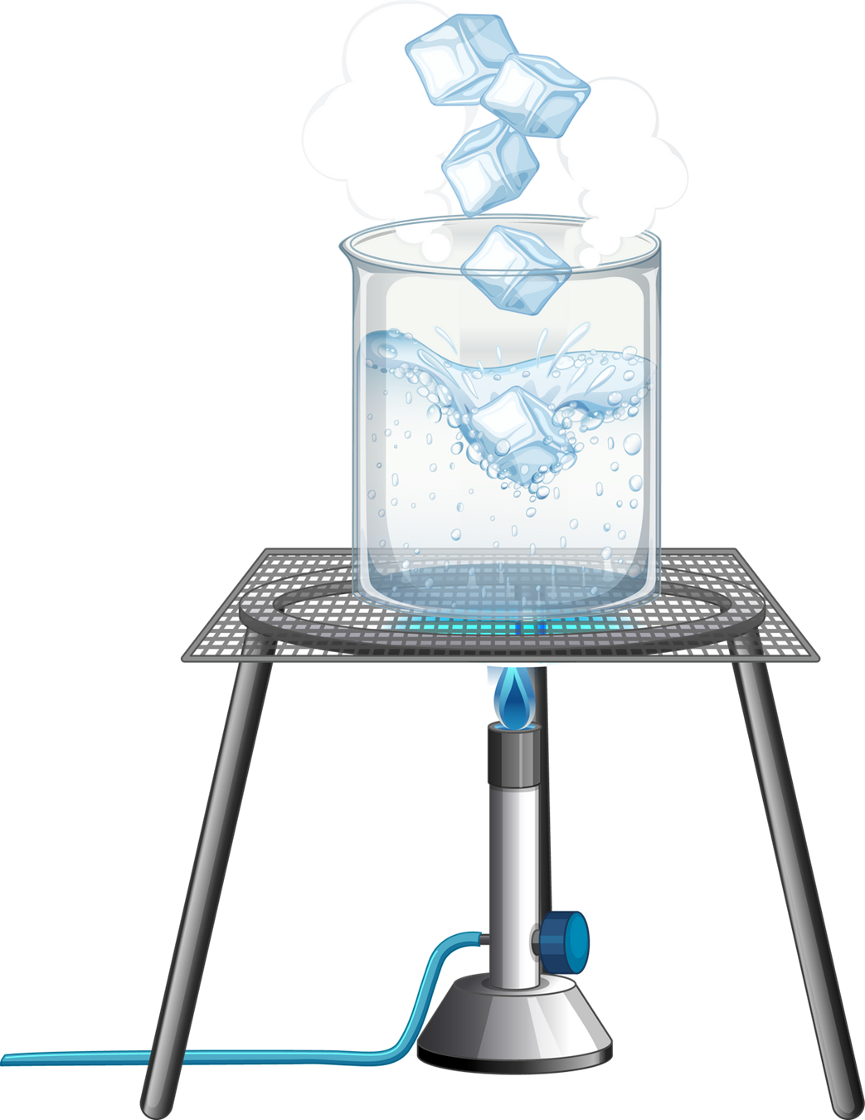
Định nghĩa nhiệt dung riêng
Nhiệt dung riêng của một chất là nhiệt lượng cần cung cấp cho một đơn vị khối lượng chất đó để nhiệt độ của nó tăng lên một độ.
Kí hiệu: c.
Đơn vị đo: J/kg.K.

Slide 15
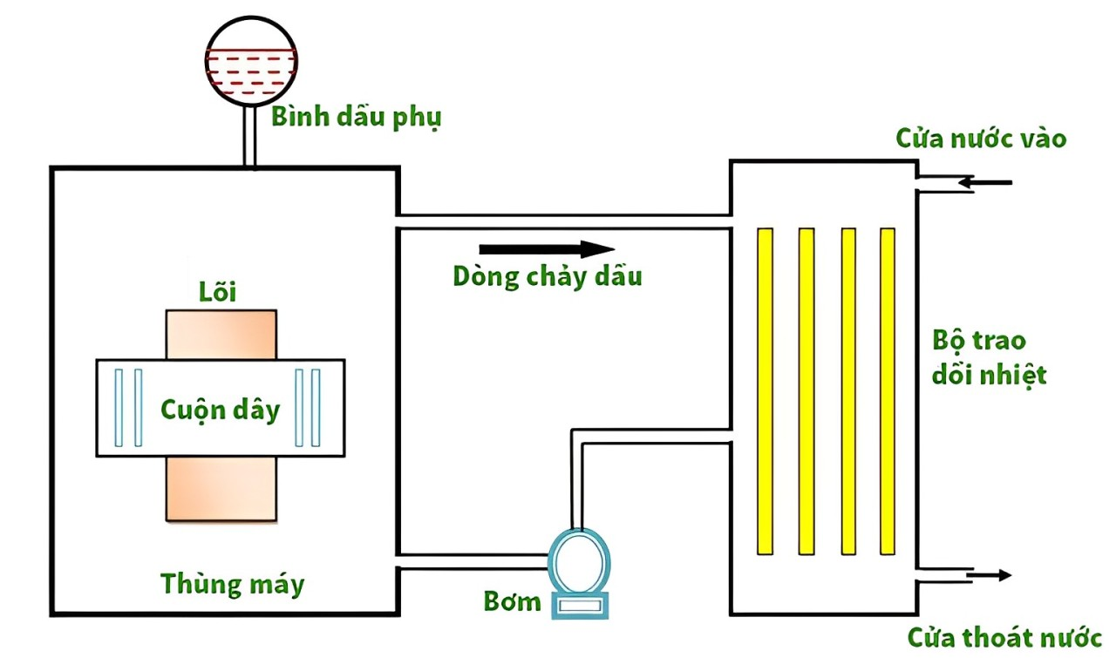
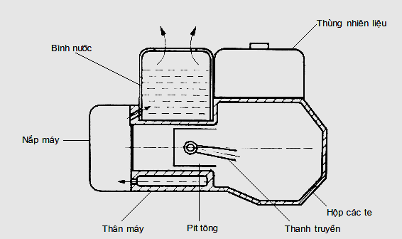
Hoạt động 1 (SGK - tr.21)
Biết nhiệt dung riêng của nước lớn gấp hơn hai lần của dầu, tại sao trong bộ tản nhiệt (làm mát) của máy biến thế, người ta lại dùng dầu mà không dùng nước như trong bộ tản nhiệt của động cơ nhiệt?
Sơ đồ tản nhiệt của máy biến thế
Sơ đồ tản nhiệt của động cơ nhiệt

Slide 16
Dầu là chất cách điện có tác dụng giải nhiệt, dập hồ quang điện, chống ăn mòn kim loại.
Động cơ nhiệt không cần cách điện, nước hấp thu nhiệt và thải nhiệt nhanh hơn dầu.
Sơ đồ tản nhiệt của máy biến thế
Sơ đồ tản nhiệt của động cơ nhiệt

Slide 17
Hoạt động 2 (SGK - tr.21)
Bảng 4.1. Giá trị gần đúng nhiệt dung riêng của một số chất
Hãy dựa vào giá trị của nhiệt dung riêng của nước và của đất trong Bảng 4.1 để giải thích tại sao ban ngày có gió mát thổi từ biển vào đất liền, ban đêm có gió ấm thổi từ đất liền ra biển.
Chất | Nhiệt dung riêng (J/kg.K)
Nước Nước đá Không khí Thủy tinh Đất Sắt Đồng Thủy ngân Chì | 4 200 2 100 1 000 840 800 440 380 140 130

Slide 18
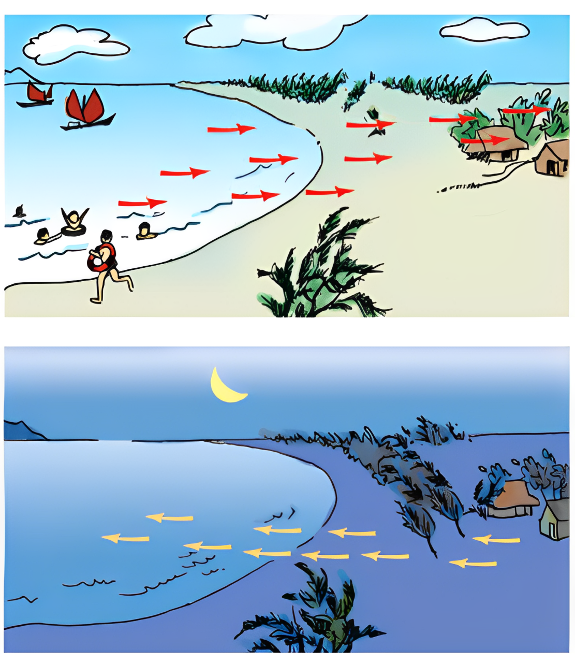
Giải thích
Đất có nhiệt dung riêng nhỏ hơn nước khoảng 5 lần. Ban ngày khi Mặt Trời mọc thì mặt đất nóng lên nhanh hơn nước biển → nhiệt độ không khí trong đất liền lớn hơn nhiệt độ không khí ngoài biển → không khí trong đất liền có áp suất nhỏ hơn không khí ngoài biển → gió thổi từ biển vào đất liền.
Ban đêm thì ngược lại.

Slide 19

Hoạt động 3 (SGK - tr.21)
Một thùng đựng 20 lít nước ở nhiệt độ 20ºC. Cho khối lượng riêng của nước là 1 000 kg/m³.
Tính nhiệt lượng cần truyền cho nước trong thùng để nhiệt độ của nó tăng lên tới 70ºC.
Tính thời gian truyền nhiệt lượng cần thiết nếu dùng một thiết bị điện có công suất 2,5 kW để đun lượng nước trên. Biết chỉ có 80% điện năng tiêu thụ được dùng để làm nóng nước.

Slide 20


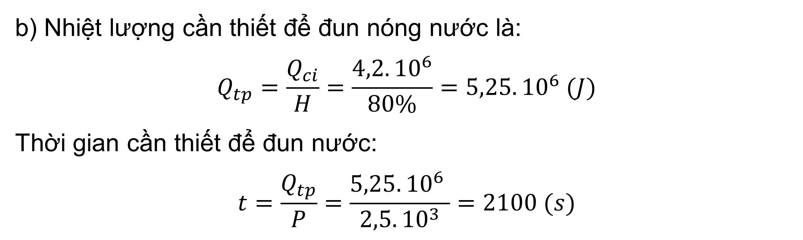
Giải
Nhiệt lượng truyền cho nước trong thùng để nhiệt độ của nó lên tới 70ºC là:
Q = mcΔt = 20. 4 200.(70 – 20) = 4,2.10⁶ (J)
b) Nhiệt lượng cần thiết để đun nóng nước là:
$$Q_{tp}=\frac{Q_{ci}}{H}=\frac{4,2.{10}^{6}}{80\%}=5,25.{10}^{6} (J)$$
Thời gian cần thiết để đun nước:
$$t=\frac{Q_{tp}}{P}=\frac{5,25.{10}^{6} }{2,5.{10}^{3}}=2100 (s)$$

Slide 21


  II.
THỰC HÀNH ĐO NHIỆT DUNG RIÊNG CỦA NƯỚC

Slide 22

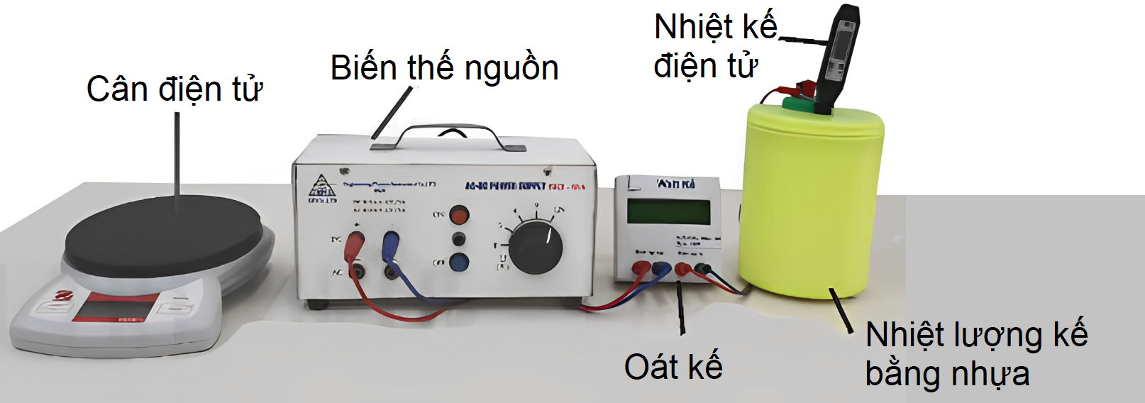
Chia lớp thành 6 - 8 nhóm
1. Mục đích thí nghiệm
Xác định nhiệt dung riêng của nước.
2. Dụng cụ thí nghiệm

Slide 23

3. Thiết kế phương án thí nghiệm
Hoạt động (SGK - tr.21)
Hãy trả lời các câu hỏi sau:
Từ hệ thức Q = mcΔT, cho biết cần đo đại lượng nào để xác định nhiệt dung riêng của nước?
Nhiệt lượng mà nước trong bình nhiệt lượng kế thu được lấy từ đâu?
Xác định nhiệt lượng mà nước thu được bằng cách nào?
Mô tả các bước tiến hành thí nghiệm.

Slide 24


Để xác định nhiệt dung riêng của nước ta cần đo các đại lượng: khối lượng nước, nhiệt lượng Q cung cấp làm nóng nước, nhiệt độ ban đầu t₁ và nhiệt độ lúc sau t₂, từ đó tính ∆t là nhiệt độ thay đổi của nước.
Nhiệt lượng mà nước trong bình nhiệt lượng kế thu được có thể được cung cấp bằng cách cho dòng điện qua điện trở nhiệt.
Xác định nhiệt lượng nước thu được bằng cách xác định điện năng đã cung cấp cho dây điện trở nhiệt.

Slide 25
4. Tiến hành thí nghiệm
Đổ một lượng nước vào bình nhiệt lượng kế sao cho toàn bộ điện trở nhiệt chìm trong nước, xác định khối lượng nước này.
Bước 1:
Bước 2:
Cắm đầu đo của nhiệt kế vào nhiệt lượng kế.
Bước 3:
Nối oát kế với nhiệt lượng kế và nguồn điện.

Slide 26
4. Tiến hành thí nghiệm
Bước 4:
Bật nguồn điện.
Khuấy liên tục để nước nóng đều. Đọc công suất dòng điện từ oát kế, nhiệt độ từ nhiệt kế sau mỗi khoảng thời gian 1 phút.
Bước 5:
Bước 6:
Tắt nguồn điện.

Slide 27
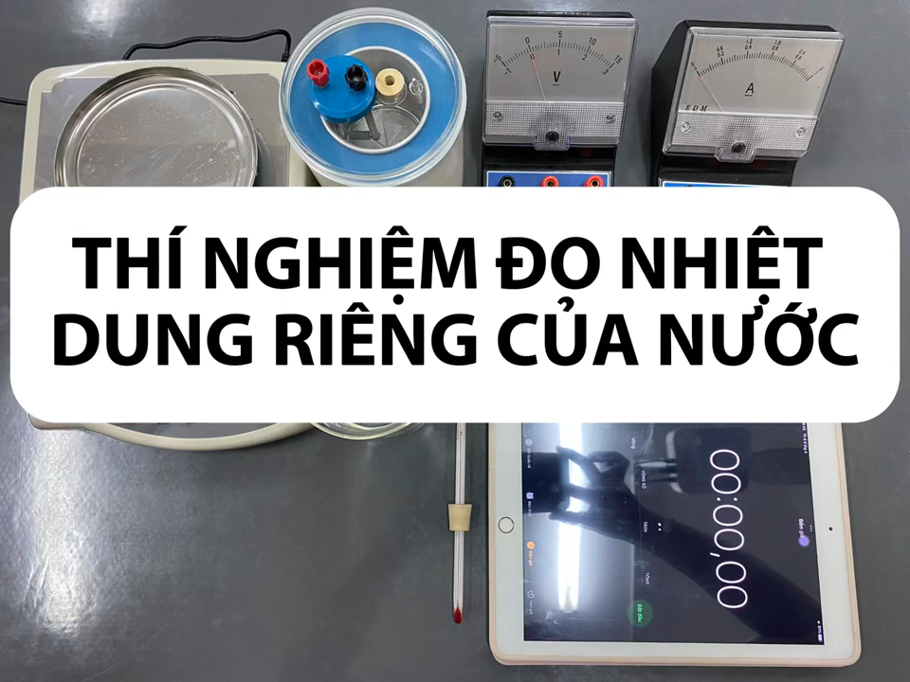
Video tham khảo

Slide 28
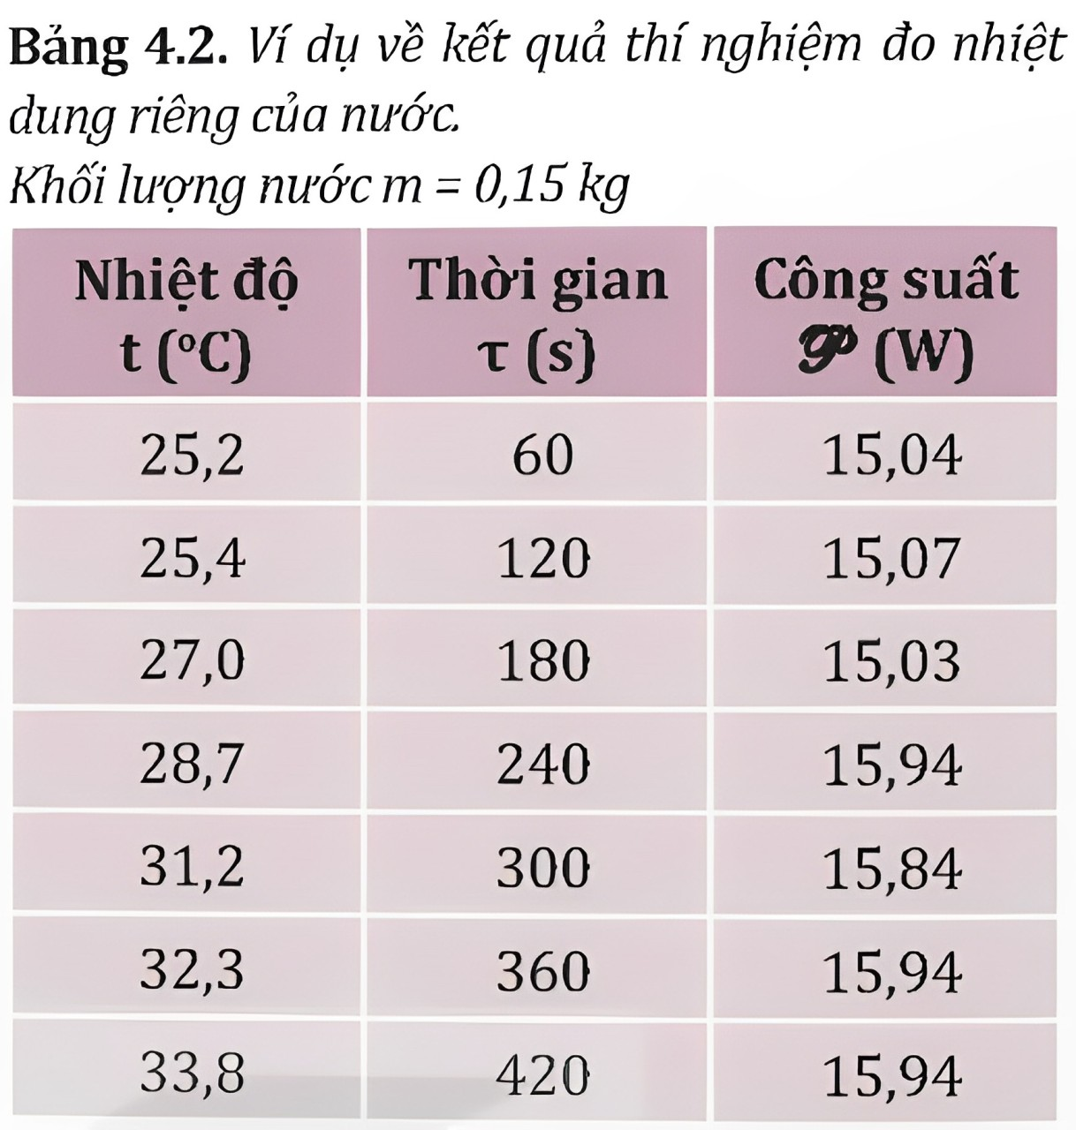
5. Kết quả thí nghiệm
Hoạt động (SGK - tr.22)
Vẽ đồ thị nhiệt độ t theo thời gian τ và vẽ đường thẳng đi gần nhất các điểm thực nghiệm (tham khảo hình 4.2).
Cho hai điểm M, N trên đồ thị, xác định các giá trị thời gian τ_{M}, τ_{N} và nhiệt độ t_{M}, t_{N} tương ứng.

Slide 29
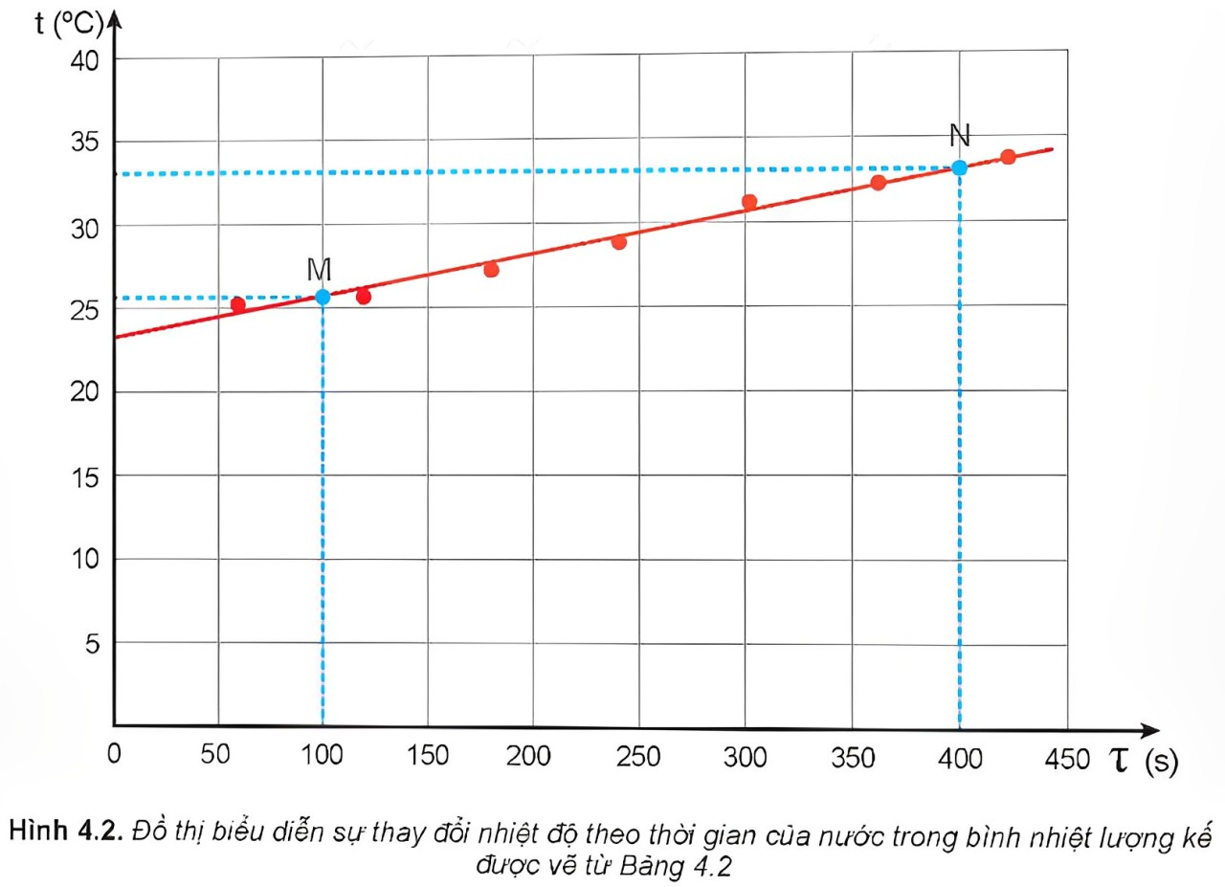

Slide 30

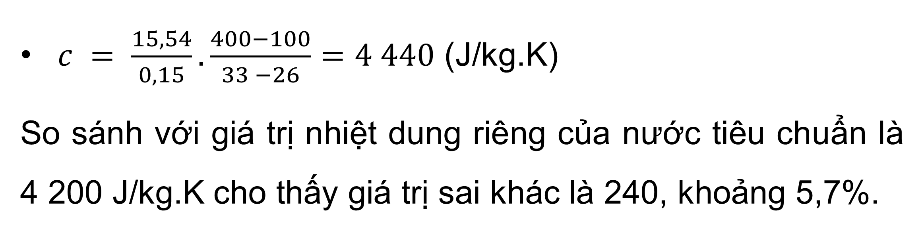
Đồ thị biểu diễn sự thay đổi nhiệt độ của nước trong bình nhiệt lượng kế theo thời gian có dạng đường thẳng đi lên, cắt trục nhiệt độ tại điểm tương ứng nhiệt độ ban đầu của nước.
Gợi ý
Theo đồ thị, ta có:
τ_{M} = 100 (s) và t_{M} = 26ºC.
τ_{N} = 400 (s) và t_{N} = 33ºC.
$c = \frac{15,54}{0,15}.\frac{400−100}{33 −26}=4 440$ (J/kg.K)
So sánh với giá trị nhiệt dung riêng của nước tiêu chuẩn là 4 200 J/kg.K cho thấy giá trị sai khác là 240, khoảng 5,7%.

Slide 31


LUYỆN TẬP
Câu 1: Đơn vị của nhiệt dung riêng là gì?
A. J/kg
B. J/kg.K
B. J/kg.K
C. J.kg/K
D. J/K

Slide 32
Câu 2: Đâu là công thức tính nhiệt lượng trong quá trình truyền nhiệt để làm thay đổi nhiệt độ của vật?
A. Q = UIt
B. Q = λm
C. Q = mcΔt
C. Q = mcΔt
D. Q = Lm

Slide 33
Câu 3: Nhiệt dung riêng của nước là bao nhiêu?
A. 4 200 J/kg.K
A. 4 200 J/kg.K
B. 2 100 J/kg.K
C. 10 000 J/kg.K
D. 840 J/kg.K

Slide 34
Câu 4: Phát biểu nào sau đây không đúng khi nói về nhiệt dung riêng của một chất?
B. Nhiệt dung riêng được
kí hiệu là Q.
Được đo bằng đơn vị
J/kg.K.
B. Nhiệt dung riêng được
kí hiệu là Q.
C. Nhiệt lượng trong quá trình truyền nhiệt để làm thay đổi nhiệt độ của vật là: Q = mcΔt.
D. Vật làm bằng chất có nhiệt dung riêng nhỏ thì dễ nóng lên và cũng dễ nguội đi.

Slide 35
Câu 5: Để xác định nhiệt dung riêng của nước bằng thí nghiệm thì không cần đo đại lượng nào sau đây?
Nhiệt độ nước
sau khi đun.
B. Thời gian đun nước.
D. Cường độ dòng điện.
C. Công suất dòng điện.
D. Cường độ dòng điện.

Slide 36
Câu 6: Người ta thực hiện thí nghiệm xác định nhiệt dung riêng của đồng với một miếng đồng kim loại có khối lượng 850 g. Lúc đầu, nhiệt độ của miếng đồng là 12ºC. Ghi lại thời gian từ khi bật bộ phận đốt nóng đến khi nhiệt độ miếng đồng tăng tới 30ºC. Sau đó, miếng đồng được làm nguội về nhiệt độ ban đầu và thí nghiệm được lặp lại nhưng thay đổi công suất đốt nóng. Kết quả đo được như sau:
Công suất bộ phận đốt nóng (W) | Thời gian đốt nóng (s)
40 | 146
Nhiệt dung riêng của đồng là:
A. 380 J/kg.K
A. 380 J/kg.K
B. 880 J/kg.K
C. 140 J/kg.K
D. 800 J/kg.K

Slide 37
Câu 7: Một ấm đun nước bằng nhôm có khối lượng 0,4 kg, chứa được 3 lít nước đun trên bếp. Khi nhận được nhiệt lượng 740 kJ thì ấm đạt đến nhiệt độ 80ºC. Biết nhiệt dung riêng của nhôm là 880 J/kg.K, nhiệt dung riêng của nước là 4200 J/kg.K. Nhiệt độ ban đầu của nước là
A. 32ºC
B. 23ºC
B. 23ºC
C. 28ºC
D. 19ºC

Slide 38


TRẮC NGHIỆM ĐÚNG - SAI
Một hệ làm nóng nước bằng năng lượng mặt trời, có hiệu suất chuyển đổi 25%; cường độ bức xạ mặt trời lên bộ thu nhiệt là 1000 W/m²; diện tích bộ thu là 4 m². Cho nhiệt dung riêng của nước là 4200 J/kg.K.
Công suất bức xạ chiếu lên bộ thu nhiệt là 4200 W.
Trong 1h, năng lượng mặt trời chiếu lên bộ thu nhiệt là 14,4 MJ.
Trong 1h, phần năng lượng chuyển thành năng lượng nhiệt là 36 MJ.
Nếu hệ thống đó, làm nóng 30 kg nước thì trong khoảng thời gian 1 giờ nhiệt độ của nước tăng thêm 28,6ºC.

Slide 39
VẬN DỤNG
Em hãy tìm một ví dụ trong thực tế có liên quan đến khái niệm nhiệt dung riêng và giải thích.

Slide 40



  EM ĐÃ HỌC
Nhiệt dung riêng của một chất là nhiệt lượng cần truyền cho 1 kg chất đó để làm cho nhiệt độ của nó tăng thêm 1ºC. Đơn vị của nhiệt dung riêng là: J/kg.K
Hệ thức tính nhiệt lượng trong quá trình truyền nhiệt để làm thay đổi nhiệt độ của vật: Q = mc∆t.
Cách xác định nhiệt dung riêng của nước.

Slide 41
  HƯỚNG DẪN VỀ NHÀ
Hoàn thành bài tập phần Vận dụng và bài tập trong SBT
Xem trước nội dung Bài 5: Nhiệt nóng chảy riêng
Ôn tập kiến thức đã học

Slide 42


CẢM ƠN SỰ CHÚ Ý
LẮNG NGHE CỦA CÁC EM!

